Slide 1
搜索基础

Slide 2
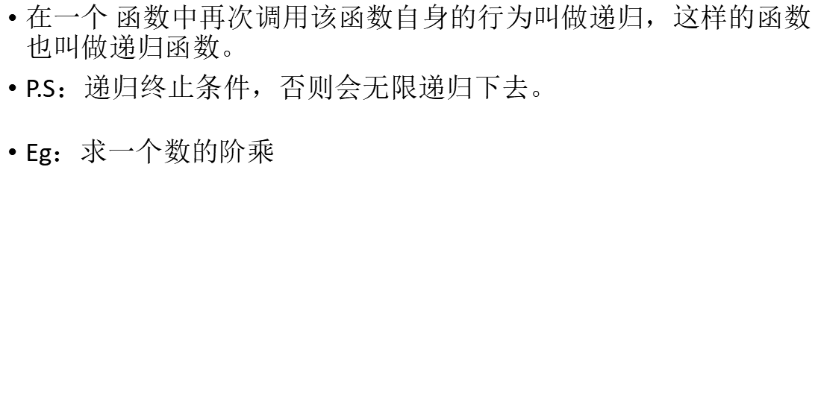
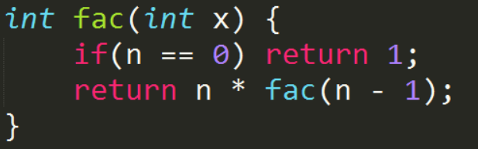
递归函数

Slide 3
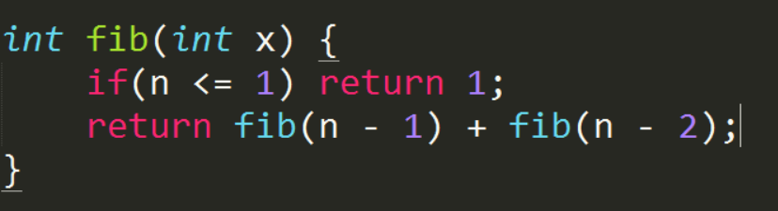
递归函数
求斐波那契数列的第N项
时间复杂度多少呢？
O(2^n) !!!!!
那么如何优化呢？
计算fib(4)的时候，fib(2)会被调用很多次，所以可以考虑用数组将每一个计算过的值记录下来。

Slide 4
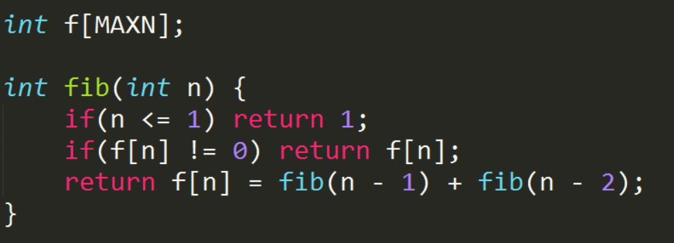
递归函数
记忆化搜索
现在的时间复杂度：O(n)
或者采用动态规划的思想，后面的课程会讲到。

Slide 5
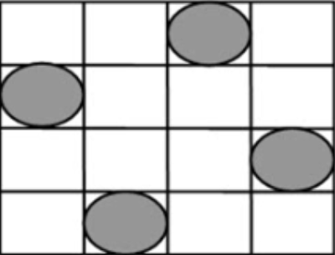
什么是搜索？
先来个热身题
四皇后问题：4×4的棋盘上无冲突的摆放4个皇后棋子，一共有多少种方案？

Slide 6
什么是搜索？
在某一个空间里面寻找目标
空间：解空间
目标：目标状态
什么是解空间和目标状态呢？

Slide 7
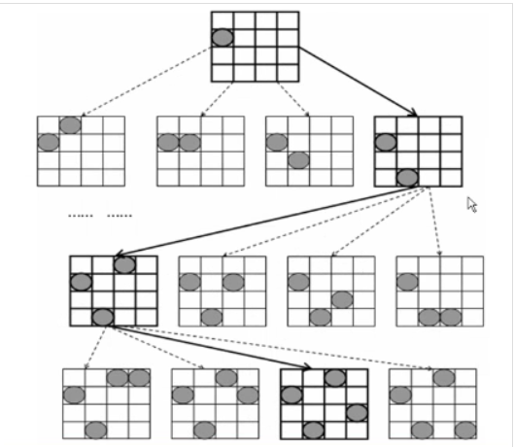
什么是搜索？
解空间：所有解的总和
状态：用于描述问题的解的一些量
四皇后为例
解空间可以为一个四位向量，每一维取0~3
状态(a,b,c,d)则代表皇后分别放在(0,a) (1,b) (3,c) (4,d)四个位置

Slide 8
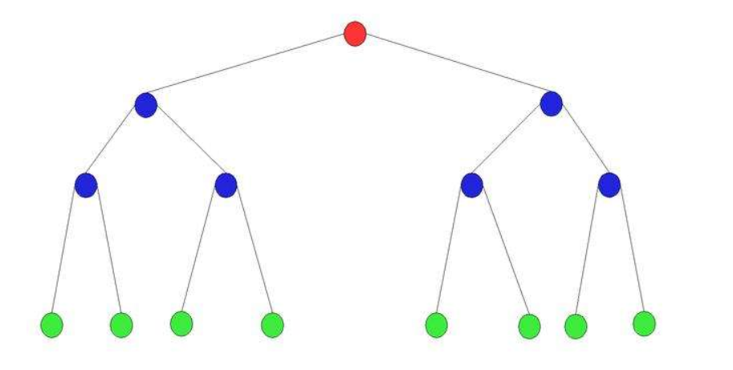
深度优先搜索（DFS）
深度优先搜索：从某一个状态开始，不断地转移状态直到无法转移为止，然后回退到前一步状态，继续转移到其他状态，如此不断重复，直到找到最终解。
简单的说就是：“一条道走到黑”。

Slide 9
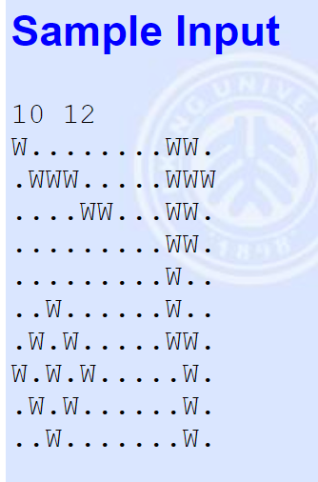
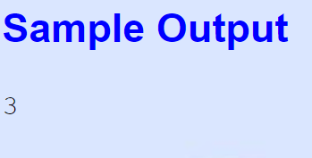
深度优先搜索（DFS）
例题一（POJ 2386）
有一个大小为N×M的园子，雨后积起了水。八连通块的积水被认为是链接在一起的。请求出园子里面有多少个水洼。
（0＜N,M＜100）

Slide 10
深度优先搜索（DFS）
状态如何描述？
1.从任意没有标记过的W开始，不停地向8个方向的合法位置搜索，经过每个位置之后便对其进行标记。
2.不存在合法位置的时候，重新寻找下一个没标记过的W。
3.直到所有W都被标记则结束。
时间复杂度？
O（N×M）

Slide 11
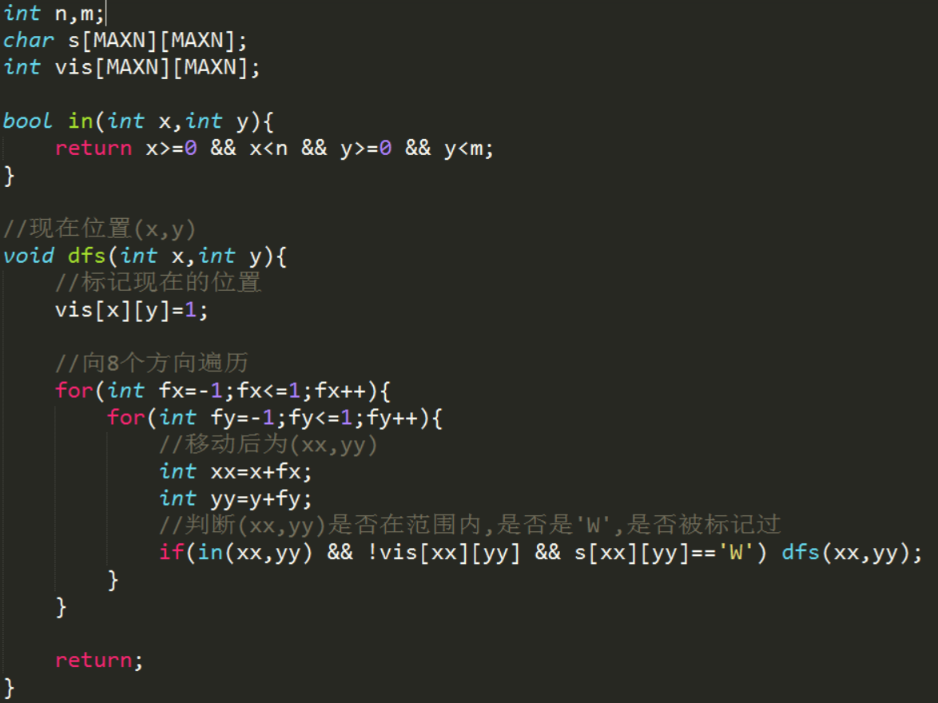
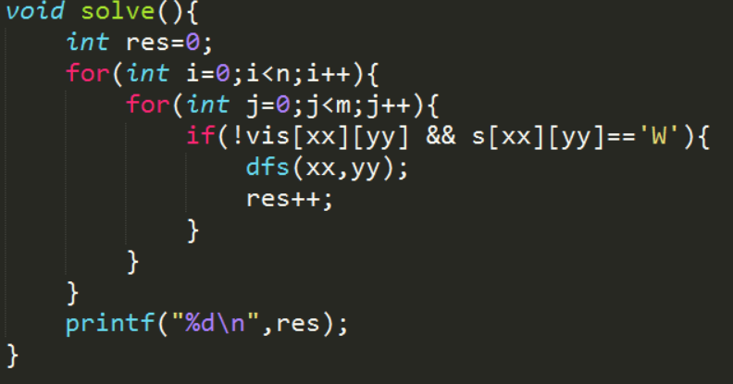
深度优先搜索（DFS）
例题一（POJ 2386）

Slide 12
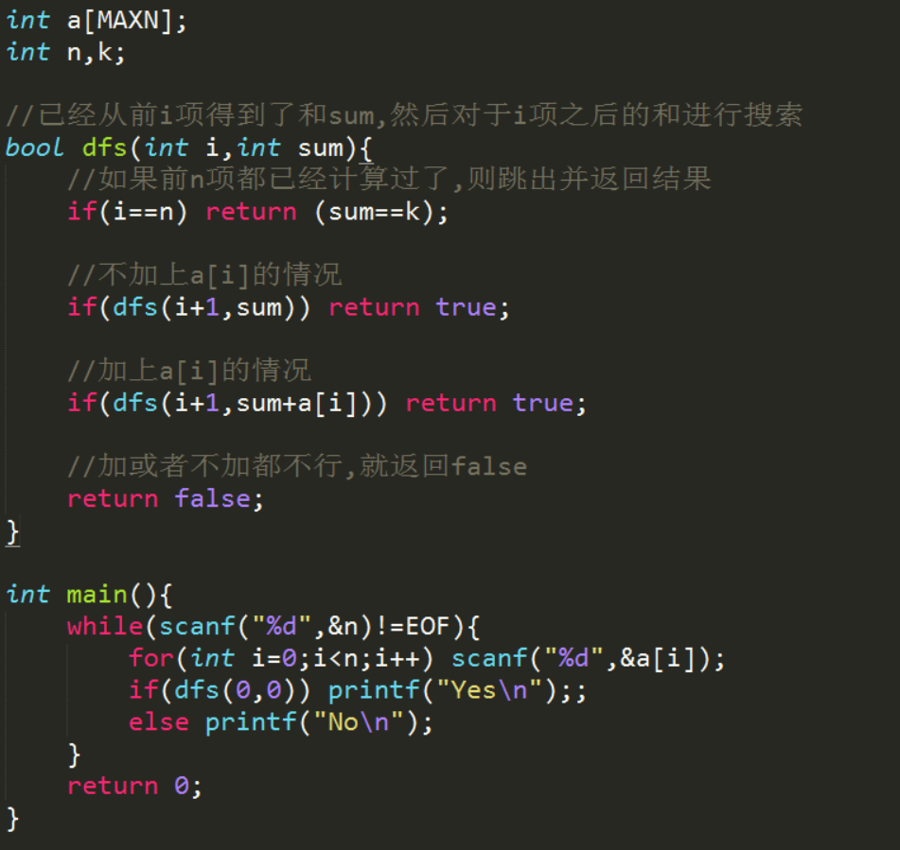
深度优先搜索（DFS）
例题二
给定n个整数，判断是否可以从中选出若干数，使他们和恰好为k。每个数只能选一次。
n≤20，0≤k,a[i]≤10^7
时间复杂度？
O（2^n）

Slide 13
深度优先搜索（DFS）
那么四皇后问题大家应该有新的写法了。
N皇后问题也迎刃而解了。

Slide 14
宽度优先搜索（BFS）
宽度优先搜索：与深度优先搜索不同之处在于搜索顺序，宽度优先搜索总是先搜索距离的初始状态近的状态。
初始状态—>只需要1次转移就可以到达的状态—>只需要2次转移就能够达到的状态—>……
对于同一个状态只搜索一次。
时间复杂度（状态数×转移方式）

Slide 15
宽度优先搜索（BFS）
如何实现呢？
队列！！
基本操作：
q.push(x) // 把一个元素放进队列中
q.pop() // 队头出队
q.front() // 取队头
q.empty() //判断队列是否空

Slide 16
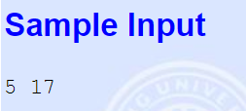
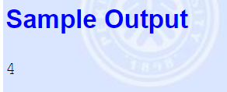
宽度优先搜索（BFS）
例题三（POJ 3278）
农夫知道一头牛的位置，想要抓住它。农夫和牛都位于数轴上，农夫起始于点N（0≤N≤1e5）牛位于点K（0≤N≤1e5）。农夫有两种移动方式：
1.从X移动到X-1或X+1，每次移动花费一分钟
2.从X移动到2X，每次移动花费一分钟
假设牛站在原地不动，农夫最少要花多少时间才能抓住牛。

Slide 17
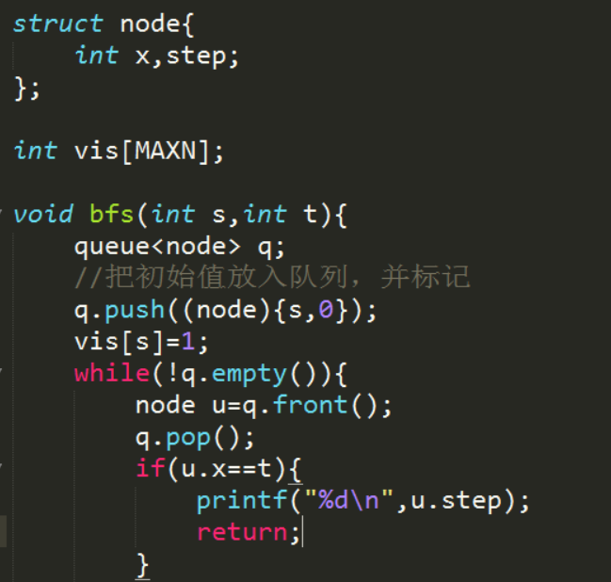
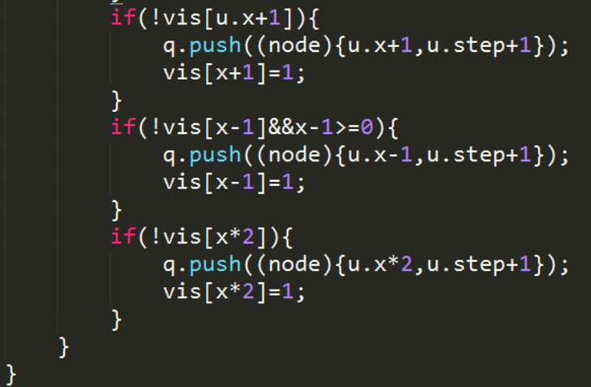
宽度优先搜索（BFS）
例题三（POJ 3278）
状态是什么？怎么记录？怎么转移？

Slide 18
宽度优先搜索（BFS）
例题四（迷宫问题一）
有一个n×m格子，其中'.'代表空地，'*'代表障碍物，给定起点和终点，问最少需要多少时间能够到达终点，每次移动为1s。
状态是什么？怎么记录？怎么转移？

Slide 19
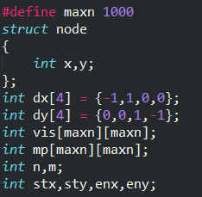
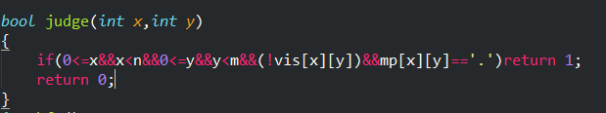
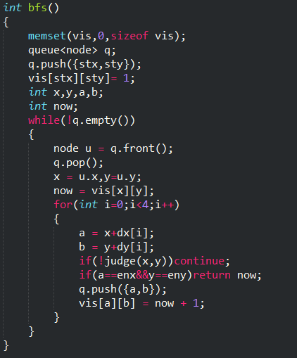

Slide 20
宽度优先搜索（BFS）
例题五（迷宫问题二）
有一个n×m×s的立方体，其中'.'代表空地，'*'代表障碍物，给定起点和终点，问最少需要多少时间能够到达终点，每次移动为1s。
状态是什么？怎么记录？怎么转移？

Slide 21
高级搜索算法
A*算法
迭代加深
IDA*
双向BFS
可行性剪枝

Slide 22
谢谢大家捧场

